Slide 1

ur. się około 270 roku w Patarze, jako jedyne dziecko zamożnych rodziców. Był pobożny i wrażliwy na krzywdę innych. Po śmierci rodziców, swoim znacznym
majątkiem, chętnie dzielił się z potrzebującymi.
Wybrany na biskupa zyskał serca wiernych,
nie tylko gorliwością pasterską,
ale także troskliwością.
Cuda, które czynił,
przysparzały mu
większej jeszcze chwały.

Slide 2
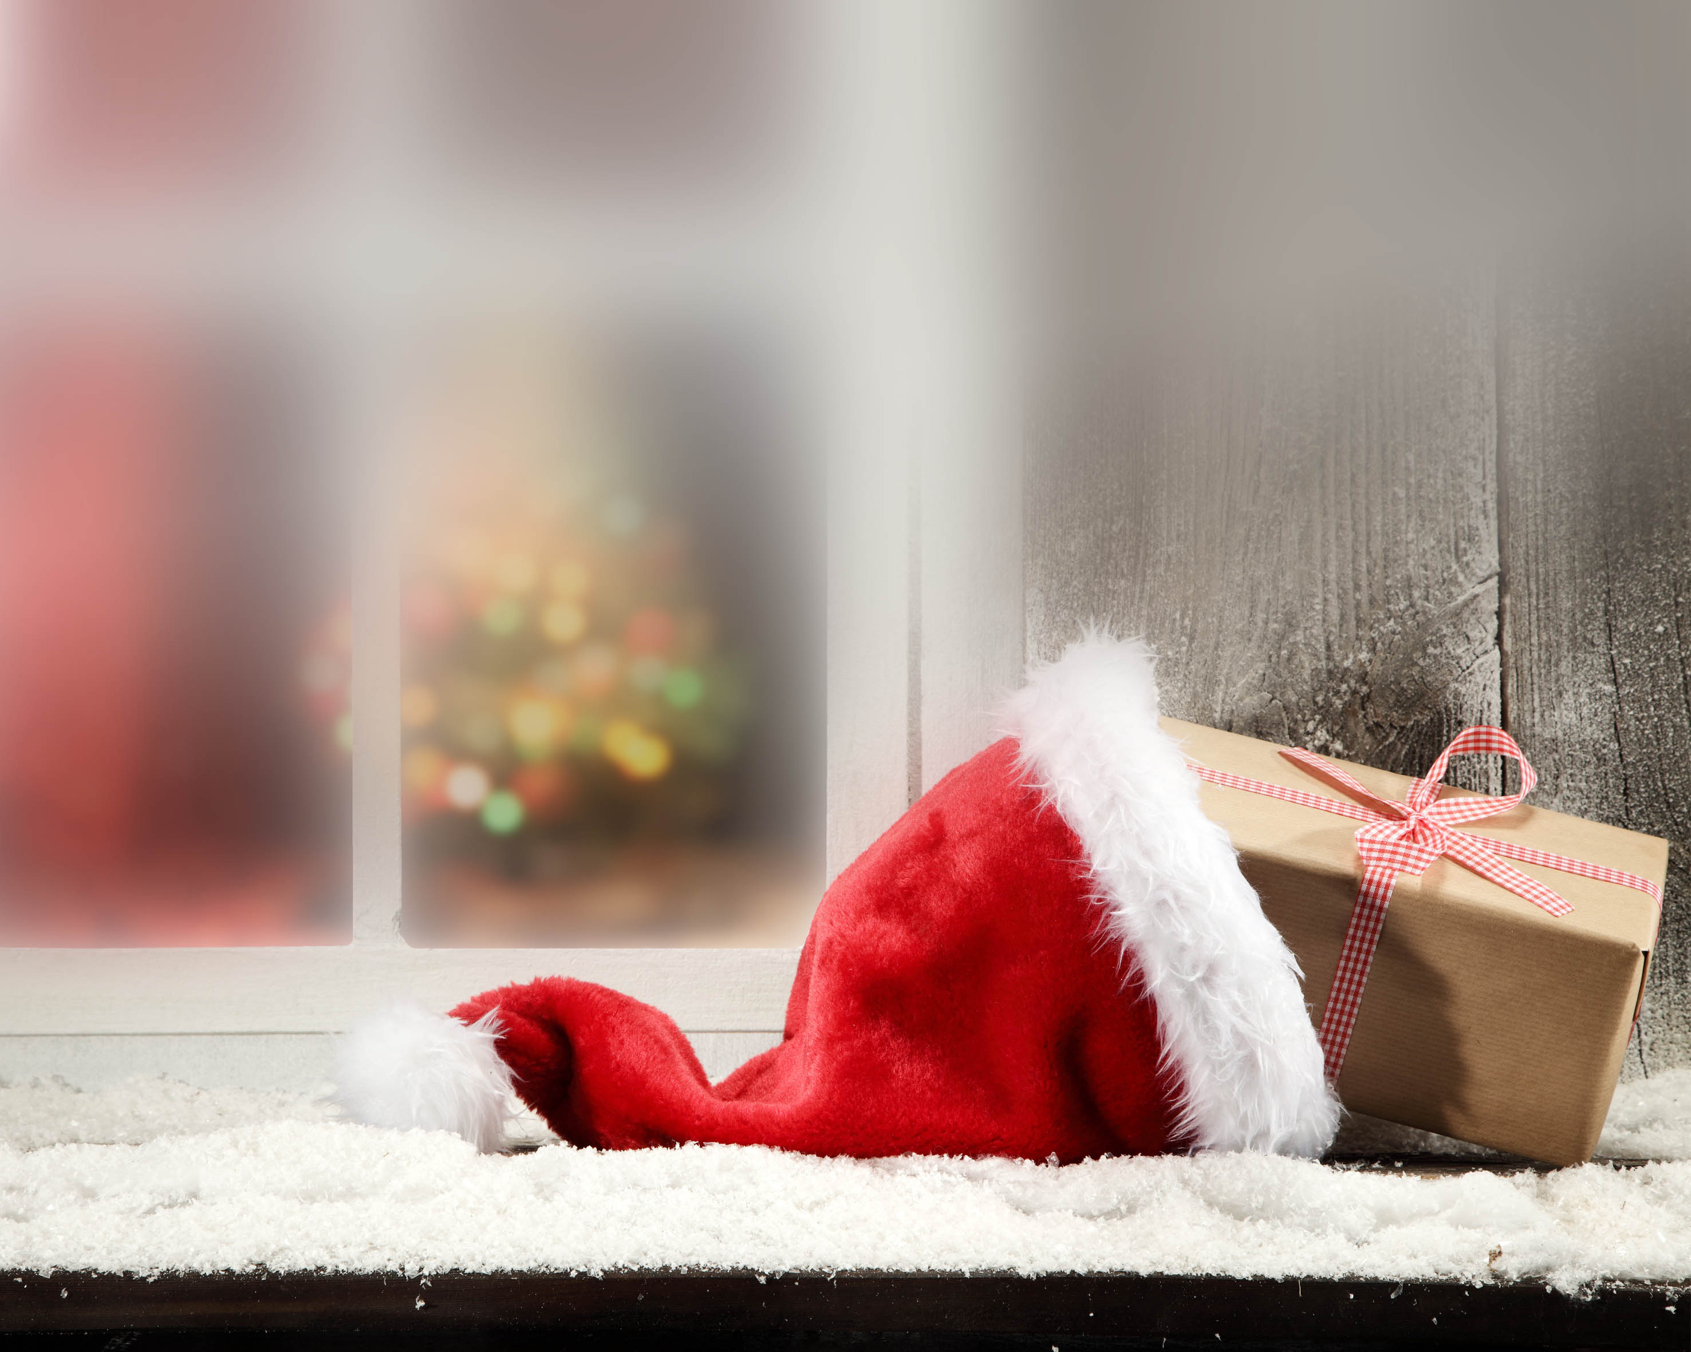
Święty Mikołaj odszedł z naszego świata 6 grudnia
(stało się to między rokiem 345 a 352).
O popularności św. Mikołaja jeszcze dzisiaj świadczy piękny zwyczaj przebierania ludzi za św. Mikołaja i rozdawanie dzieciom prezentów. Odbywa się to w różnych formach: "Św. Mikołaj" przychodzi w przebraniu biskupa
do domów, przyjeżdża na saniach.

Slide 3

W Polsce dzień Świętego Mikołaja obchodzony jest tradycyjnie 6 grudnia jako wspomnienie Świętego Mikołaja biskupa Miry. Rankiem tego dnia dzieci,
które przez cały mijający rok były grzeczne, znajdują drobne upominki, ukryte pod poduszką lub w innym specjalnie przygotowanym w tym celu miejscu
(np. w skarpecie).

Slide 4
Przyjedź do nas, Mikołaju!
Śpiewa: Mieczysław Szcześniak
(http://chomikuj.pl/merbo/mp3/!!+-+PIOSENKI+O+*c5*9aW.+MIKO*c5*81AJU++---++ALFABETYCZNIE+---+MP3/Przyjed*c5*bc+do+nas+Miko*c5*82aju)

Slide 5
Kiedy będą święta?
Jak zawsze, przed świętami czas oczekiwania się dłuży. Czekamy na Mikołaja, prezenty, wspólną kolację i gości, którzy nas często odwiedzają. Zawsze jest podniosła atmosfera. Choć wszyscy najpierw są jacyś poddenerwowani, spięci i niekiedy krzyczący na innych, potem, jednak, już przy stole jest miło.

Slide 6
Tym razem też było podobnie. Tylko już nie mogliśmy się doczekać tych prezentów. Ja - Romek i moja siostra Nina stwierdziliśmy, że nasza cierpliwość jest już na wyczerpaniu i prawdopodobnie nie wytrzymamy do Wigilii, by właśnie wtedy dowiedzieć się co nam ten Mikołaj przyniósł. Okazja do tego, by wcześniej dowiedzieć się, jaka czeka na nas niespodzianka, nadarzyła się już następnego dnia. Rodzice nasi, po obiedzie zakomunikowali nam, że musze pojechać do miasta, by zrobić jeszcze raz zakupy. W tym czasie my mieliśmy posprzątać swoje pokoje.

Slide 7
Gdy tylko samochód rodziców zniknął nam sprzed oczu, postanowiliśmy poszukać nieco w szafkach tych niespodzianek, by zaspokoić tę naszą ciekawość. Niestety poszukiwania nie dały oczekiwanych rezultatów. Nic a nic nie znaleźliśmy w szafkach, poza rzeczami, które zawsze tam się znajdują. Troszkę ostudziło to nasz entuzjazm, ale nie zniechęciło do końca. Odkryliśmy, że pod sufitem jest jeszcze jedna sprytna szafka. Mama mówi na to pawlacz. Pawlacz ten był niestety bardzo wysoko.

Slide 8

By nasze przypuszczenia sprawdzić, musieliśmy wziąć drabinę. Wiedzieliśmy, że taka znajduje się w piwnicy.
Ja, z racji tego, że jestem chłopcem wszedłem na tę drabinę, a Nina miała ją trzymać. Trzymała, a czy mocno? Jest przecież dziewczynką! W niedługiej chwili po wejściu drabina zaczęła się chwiać. Przestraszyłem się, noga mi się obsunęła i spadłem. Huk był duży, płacz jeszcze większy. Przerażenie Ninki było ogromne. Nie wiedzieliśmy, co zrobić. Bolała mnie noga i coś w brzuchu. Baliśmy się oboje, szczególnie reakcji rodziców. Nie zadzwoniliśmy po nich, bo jak się okazało właśnie podjechali autem pod dom.

Slide 9
Co się działo później, możecie się tylko domyślać, jednakże dziś z perspektywy czasu, uważam, że ciekawość to jednak jest „pierwszy stopień do piekła”.

Slide 10


Ile jest razem drzewek?
8 + 8 =

Slide 11
Ile jest razem drzewek?
8 + 8 = 16

Slide 12
Ile drzewek brakuje, by razem było ich 20?
Razem ma być 20
Jest 16
Brakuje jeszcze

Slide 13
Ile drzewek brakuje, by razem było ich 20?
Razem ma być 20
Jest 16
Brakuje jeszcze 20 – 16 =

Slide 14
Ile drzewek brakuje, by razem było ich 20?
Razem ma być 20
Jest 16
Brakuje jeszcze 20 – 16 = 4

Slide 15
Bombki
= 12
Gwiazdki
= 1
Prezenty
= 3

Slide 16
Ułóż choinkę z lukrowanych ciasteczek

Slide 17
Ułóż choinkę z lukrowanych ciasteczek
1
2
3
4
5
6
7
8
9
10
11

Slide 18
1 choinka 11 ciasteczek
2 choinki 11 + 11 = 22
3 choinki 11 + 11 + 11 = 33

Slide 19
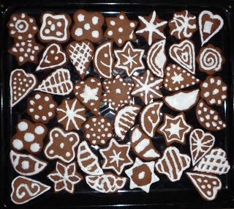

Slide 20
Gdy do lukru dodasz spożywczy barwnik, to możesz …

Slide 21
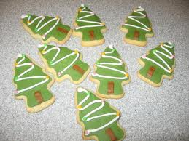

Slide 22
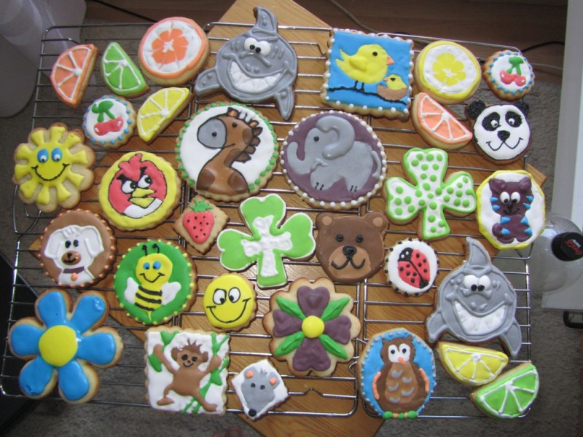

Slide 23


